Slide 1
고객관리 > 공급사 조회

Slide 2
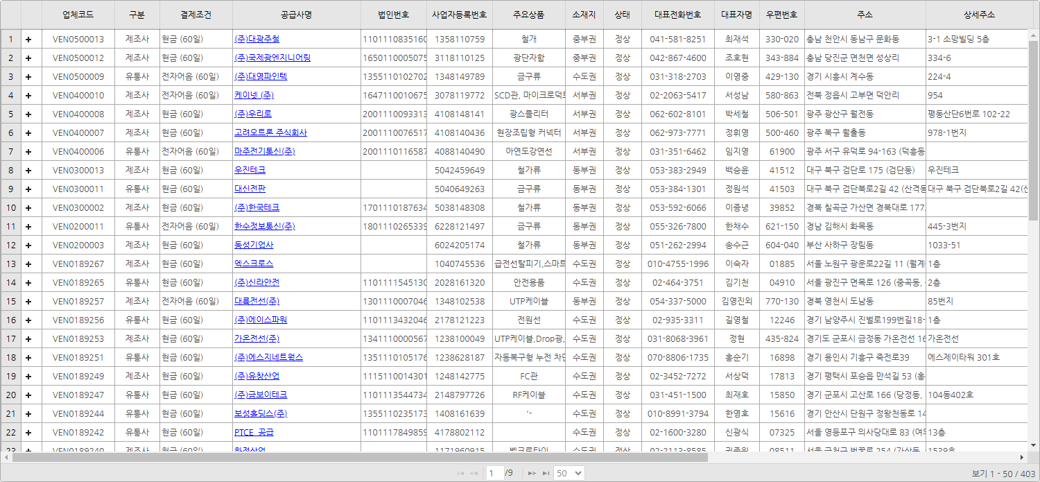
고객관리 > 공급사조회
공급사 조회 기본화면
팬타온 공급사를 찾기 위한 기능 추가
■ 공급사 조회
공급사명 |  |  | 사업자등록번호 |  |  | 대표자명
소재지 | 전체 ˅ |  | 상태 | 전체 ˅ |  | 팬타온 판매 여부 | 전체 ˅
팬타온
판매
예
예
예
예

Slide 3
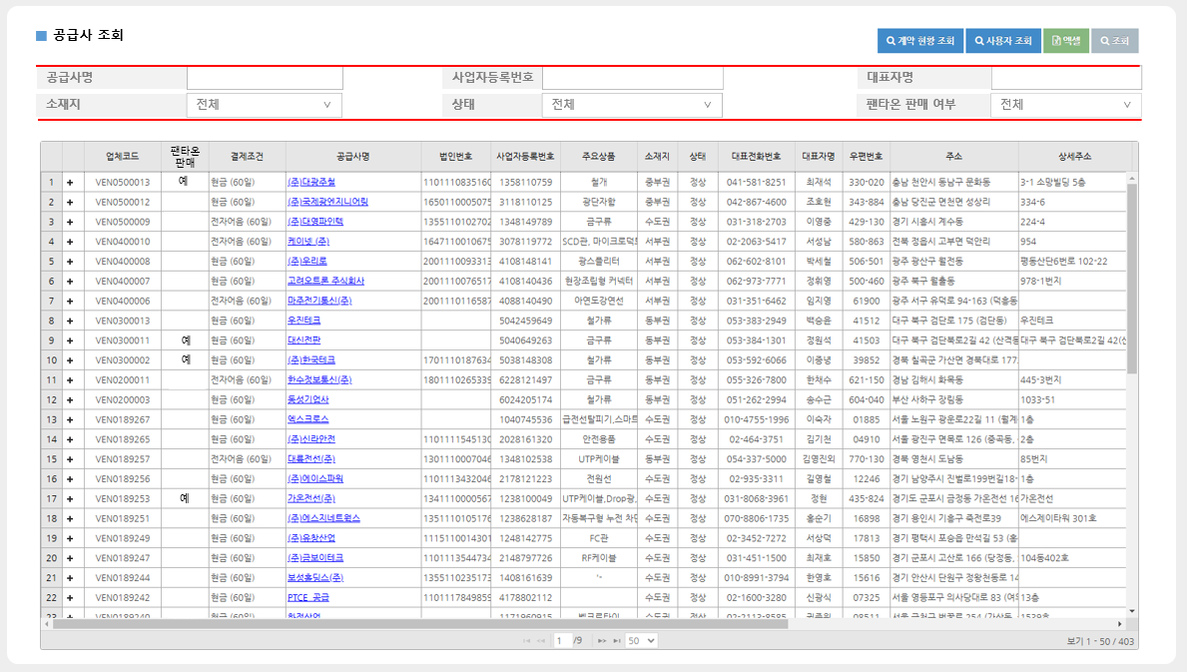
고객관리 > 공급사조회
공급사 조회 기본화면
팬타온 공급사를 찾기 위한 기능 추가
NO. | Description
1 | 조회 조건 기존 조회조건 레이어 변경 조회조건에 펜타온 판매여부 추가(구분 제거) 팬타온이 추가됨 으로서 팬타온에서도 판매되는 공급사를 필터링하기 위한 기능
2 | 결과 Data 기존 구분 필드 제거 및 [팬타온 판매] 추가 팬타온 판매 업체일 경우 [예] 표기
1
2

Slide 4
고객관리 > 공급사조회
공급사 상세화면
팬타온 공급사 기본 배송정책 조회 및 수정
공급사 상세 | X
화면설명
공급사 상세 popup > 공급사 기본 정보 tab
1 | 공급사 기본 정보 tab
2 | 공급사 기본 정보 영역 - 기존과 동일
3 | 팬타온 판매자 약관 동의 기능 : 팬타온 판매자 약관 동의 및 약관보기 구현 : check box 처리 : 클릭시 - 팬타온 판매자 약관 popup 호출 (다음페이지 참조) - 팬타온 판매자 약관 popup - 동의시, 1. check box 선택으로 변경, 2. 팬타온 배송 정보 tab 노출 - 미동의 시, check box 미선택 유지 default : 미선택 ‘동의’ 상태에서 check box 클릭시 1. alert 호출 2. check box 변경 제한 약관보기 : 클릭시 판매자 약관 popup 호출 - 처리 1. check box 선택시 결정 popup 호출 아래 영역 노출 - 팬타온 배송정보 영역 노출 팬타온 약관 동의일 - 팬타온 판매자 약관 동의 일자 호출 - 미동의시 공란
1
공급사 기본 정보 | 팬타온 배송 정보
공급사 기본 정보
팬타온 판매자 약관 철회 및 팬타온에 상품 판매 중단은 고객센터 (1600-3280) 또는 운영사담당자 에게 문의해 주세요.
2
법인(단체)코드 | VEN000 | 운영상태 | 정상 | 최초생성일(종료일) | 2024-11-24 (2024-11-25)
사업유형 | 법인사업자 |  | 사업자등록번호 | 123-45-67891
* 법인(단체명) |  |  | * 대표자
개업연월일 |  |  | 법인등록번호
테스트공급사
김공급
123456
-
1234567
법인(단체)코드
123456
🔍
김공급
* 업태 | 테스트 업태 외 |  | * 업종 | 테스트 업종 외
* 법인(단체) 권역 |  |  | * 대표이메일
* 대표번화번호 |  |  | 대표팩스번호
수도권 v
testuser01 | @ | test.com |  | 선택해주세요. v
02 v | - | 2222 | - | 2222
02 v | - | 2222 | - | 2222
* 운영형태 |  | 주요품목 |  | * 대금지급조건 | 현금 (60일)
기업신용등급평가서 | 다운로드 | * 사업자등록증 | 다운로드 | 회사소개서 | 다운로드
기업신용등록 | AAA+ | 기업신용등급평가일 | 2023-11-24 | 기업신용등급유효기간
기본계약체결일 | 2023-11-24 (B123456 V1.0) | 품질계약체결일 | 2023-11-24 (Q123456 V1.0) | 윤리경영서약일 | 2023-11-24 (E123456 V1.0)
유통사 v
테스트품목
등록
삭제
등록
삭제
등록
삭제
참고사항
종료사유
영업담당자 |  |  | 영업담당자직위
영업담당자연락처 |  |  | 영업담당자이메일
* 회계담당자 |  |  | 회계담당자직위
* 회계담당자연락처 |  |  | 회계담당자이메일
세금계산서담당자 |  |  | 세금계산서담당연락처
팬타온 판매자 약관 동의 | ☑️ 팬타온 판매자 약관 확인 및 동의 | 약관보기 | 팬타온 판매자 약관 동의일 | 2024-11-25
 |  | 직접입력 v
02 v | - | 2222 | - | 2222
testuser01 | @ | test.com |  | 선택해주세요. v
김회계
 |  | 직접입력 v
02 v | - | 2222 | - | 2222
testuser01 | @ | test.com |  | 선택해주세요. v
02 v | - | 2222 | - | 2222
3
저장
취소
저장 하시겠습니까?
저장 되었습니다.
예
아니오
닫기

Slide 5
고객관리 > 공급사조회
공급사 상세화면
팬타온 공급사 기본 배송정책 조회 및 수정
팬타온 판매자 약관 동의
팬타온 판매자 약관 동의 여부
Y : 약관 동의
N : 약관 미동의
화면설명
공급사 상세 popup > 공급사 기본 정보 tab > 팬타온 판매자 약관 동의 field 정의
1 | 팬타온 판매자 약관 동의 선택된 check box 클릭시, alert 호출 약관보기 클릭시, 팬타온 판매자 약관 popup 호출 (결정 button은 ”닫기”만 노출한다.)
2 | 팬타온 판매자 약관 팬타온 판매자 약관은 아래 내용을 포함한다. 판매자 약관 전자금융거래 약관 개인정보처리방침 상기 약관은 팬택씨앤아이 에서 제공 받는다.
3 | 결정 button 영역 동의 클릭시 - 결정 popup 호출
4 | 팬타온 판매자 등록 완료 alert 호출
상태값 : Y 인 경우
팬타온 판매자 약관 동의 | ☑️ 팬타온 판매자 약관 확인 및 동의 | 약관보기 | 팬타온 판매자 약관 동의일 | 2024-11-25
1
팬타온 판매자 약관 철회 및 팬타온에 상품 판매 중단은
고객센터 (1600-3280) 또는 운영사담당자 에게 문의해 주세요.
닫기
상태값 : N 인 경우
팬타온 판매자 약관 동의 | ▢ 팬타온 판매자 약관 확인 및 동의 | 약관보기 | 팬타온 판매자 약관 동의일
2
팬타온 판매자 약관 | X
1
팬타온 판매자 약관 | X
팬타온 판매자 약관
(판매자 약관 / 전자금융거래 약관 / 개인정보처리방침)
팬타온 판매자 약관
(판매자 약관 / 전자금융거래 약관 / 개인정보처리방침)
3
동의
취소
닫기
팬타온 판매자 약관 동의 | X
약관을 모두 확인하였으며, 약관 내용에 동의하십니까?
팬타온 판매자로 등록되었습니다.
예
아니오
닫기

Slide 6

고객관리 > 공급사조회
공급사 상세화면
팬타온 공급사 기본 배송정책 조회 및 수정
화면설명
공급사 상세 popup > 공급사 팬타온 배송 정보 tab
1 | 팬타온 배송 정보 tab
2 | 팬타온 배송 정보 배송방법 - 기능 : 배송 방법 - 호출값 : a. 판매자 직접 전달 b. 택배 택배사 선택 배송방법(택배) 선택시 활성화 - 기능 : 택배사 선택 - 호출값 : 써머스솔루션 > API에 등록된 택배사 목록 호출 기본 배송비 (VAT 포함) - 기능 : 판매자가 설정한 배송비 - 구현 : input box - 입력 : 숫자입력, 천단위 콤마(,) 묶음 배송 가능 여부 발송지가 동일한 주문을 묶음 배송한다. - 기능 : 묶음 배송 가능 여부 설정 - 구현 : select box - 호출값 : 가능/불가능 - default : 불가능 무료 배송 가능 여부 - 처리 : 예 선택시 무료배송 적용 금액 field 를 활성화 한다. 무료배송 적용 금액 - 기능 : 지정한 금액 이상 구매시 무료배송 처리 - 입력 : 숫자입력, 천단위 콤마(,) 도서산간 배송 가능 여부 - 처리 : 예 선택시 도서산간 추가 배송비 field 를 활성화 한다. 도서산간 추가 배송비 (VAT 포함) - 기능 : 판매자가 설정한 도서산간 지역 추가 배송비 (기본배송비 + 추가 배송비를 합산하여 청구한다.) - 구현 : input box - 입력 : 숫자입력, 천단위 콤마(,)
3 | 제주도 및 도서산간 지역 기준표 안내문구 및 샘플 다운로드 - 안내문구 : 화면 설계 참조 - 샘플 다운로드 : 다음 페이지 참조 일괄 업로드 기준표 - 정렬 : 우편번호 오름차순
4 | 거래 조건에 관한 정보 ( 화면 설계서 참조) 구현 : editor 입력 : 텍스트만 허용 처리 : 예시 문구 노출, 수정 허용 예시 문구 범위 : editor 영역 > 전체 문구
5 | 반품/교환 불가 상품 기능 : 반품/교환이 불가능한 상품군 과 사유 고지 구현 : table 입력 : 제한
6 | 참고사항 거래 조건에 관한 정보 ( 화면 설계서 참조) 구현 : editor 입력 : 텍스트만 허용 처리 : 예시 문구 노출, 수정 허용 예시 문구 범위 : editor 영역 > 전체 문구
7 | 반품/교환 배송지 기능 : 반품/교환 배송지 설정 a. 반품/교환 배송지 - 구현 : combo box - 처리 : 조회 button 클릭시, 우편번호 검색 popup 호출 - 연동 : 개발팀에서 지정한 API (우체국, 다음, 기타) b. 상세주소 - 구현 : input box
8 | A/S 관련 전화번호 기능 : 판매자가 지정한 A/S 문의를 처리할 수 있는 전화번호 구현 : input box 입력 : 숫자입력 처리 : 각 번호(식별,지역,국,가입) 사이에 dash(-) 자동입력처리
공급사 상세 | X
1
공급사 기본 정보 | 팬타온 배송 정보
2
팬타온 배송 정보
기본 배송비. 묶음배송, 무료배송 정책은 상품별로 수정할 수 있습니다.
배송방법 |  |  | 택배사 선택
기본 배송비 (VAT포함) |  |  | 묶음 배송 가능 여부 | 🔘 아니오 ◯ 예
무료 배송 가능 여부 | 🔘 아니오 ◯ 예 |  | 무료 배송 적용 금액 |  | 이상 구매시
도서산간 배송 가능 여부 | 🔘 아니오 ◯ 예 |  | 도서산간 추가 배송비 (VAT 포함) |  | 제주 지역
 |  |  |  |  | 제주 외 지역
(필수) 선택해 주세요. v
선택해 주세요. v
(필수) 입력해 주세요.
(선택) 입력해 주세요.
(선택) 입력해 주세요.
(선택) 입력해 주세요.
3
제주도 및 도서산간 지역 기준표
계약 택배사에서 제공하는 도서산간 지역 기준표를 샘플파일에 맞추어 등록해주세요.
도서산간 지역 기준표는 우편번호 기준입니다.
도서산간 지역 기준표는 일괄 업로드만 지원합니다.
샘플다운로드
총 00 건
30개씩 보기 v
일괄업로드
우편번호 | 제주지역 | 제주 외 도서산간 지역
63000 | N | Y
63001 | N | Y
63002 | Y | N
63003 | Y | N
63004 | Y | N
63005 | Y | N
63006 | Y | N
63007 | Y | N
63008 | Y | N
63009 | Y | N
<<
<
1
2
3
4
5
⋯
>
>>
4
거래 조건에 관한 정보
(아래는 예시 문구입니다. 내부 정책에 맞게 수정해 주세요)
주문 취소
반품/교환 비용 정책
반품/교환 가능 기간
반품/교환 불가 사유
반품/교환 불가 상품
참고 사항
반품/교환 배송지 |  |  | 상세 주소
A/S 관련 전화번호
주문 취소는 결재 완료, 상품 준비 상태만 가능합니다. (단, 제작품/비표준품 및 수입품의 경우에는 결재 완료 상태만 가능합니다.)
주문 취소는 결제 완료된 주문의 전체 취소만 가능합니다. (부분 결제 취소는 불가능합니다.)
배송이 시작된 주문은 취소가 불가능합니다. 상품 수령 후 반품 신청을 해주세요.
택배를 이용한 배송 상품의 반품 비용 - 일반 배송 : 3, 000원 / 도서산간 : 6,000원 - 부피물, 수입품의 경우, 해당 상품의 실제 배송비가 청구됩니다.
제품하자가 아닌 고객의 변심에 따른 반품 또는 교환의 경우, 배송비는 구매자에게 청구됩니다.
고객의 변심에 따른 교환의 경우, 왕복 배송비가 청구됩니다.
고객의 단순 변심 : 상품 수령일로부터 7일 이내 접수 가능
재화 등의 내용이 표시/광고 내용과 다르거나 계약 내용과 다르게 이행된 경우, 상품 수령일로부터 3개월 이내 및 그 사실을 안 날 또는 알 수 있었던 날부터 30일 이내
반품/교환 가능 기간이 지난 경우
주문/제작 상품의 경우, 상품의 제작이 이미 진행된 경우
고객의 책임 있는 사유로 상품 등이 멸실 또는 훼손된 경우 (단, 상품의 내용을 확인하기 위하여 포장 등을 훼손한 경우는 제외)
포장을 개봉하였거나 포장이 훼손되어 상품가치가 현저히 상실된 경우
고객의 사용 또는 일부 소비에 의하여 상품의 가치가 현저히 감소한 경우 (라벨이 떨어진 의류 또는 태그가 떨어진 브랜드 상품 등)
시간의 경과에 의하여 재판매가 곤란할 정도로 상품 등의 가치가 현저히 감소한 경우
복제가 가능한 상품 등의 포장을 훼손한 경우 (CD, DVD, Game, 도서 등의 포장 개봉)
5
반품/교환이 제한되는 상품군과 사유입니다.
냉동/냉장상품 | 배송 시 온도 유지가 필요한 상품이 출고된 경우
전자/가전/PC/가구 등 설치 상품 잉크/토너 | 설치 또는 사용 후 단순변심인 경우 (액정있는 상품의 전원을 켠 경우 포함) 시리얼 넘버 유출로 내장된 소프트웨어 가치가 감소한 경우 제품 및 제품 라벨이 손상되거나 제품 외부에 불필요한 낙서를 한 경우
약품류 | 탱크로리 입고 대상 상품이 출고(상차)된 경우
의류/잡화 | 상품의 택(TAG) 제거, 라벨 및 상품 훼손, 구성품 누락으로 상품의 가치가 현저히 감소한 경우
화장품/위생용품 | 개인 기호에 따른 단순변심인 경우
소프트웨어/CD/DVD/BOOK | 복제가 가능한 상품의 포장 등을 훼손한 경우
지류상품 | 제품 배송을 위하여 상품 포장상태 훼손이 불가피한 경우 (복사용지, 색지류, 시트지류, 아스테이지 등)
저장 하시겠습니까?
6
사용 중 발생한 하자의 환불/교환/수리 등은 공정거래위원회 소비자분쟁해결기준에 준하여 처리됩니다. (제조사/브랜드 AS센터로 문의)
반품 승인 없이 제품을 보내는 경우 정상적인 반품 절차 진행이 어렵습니다.
반품/교환 시 고객님의 귀책사유로 인해 수거가 지연될 경우에는 반품/교환이 제한될 수 있습니다.
일부 수입품 및 제작품의 경우는 주문 전 반품/교환 가능여부를 담당자에게 문의해 주세요.
신용카드 결제의 경우, 전체 반품만 가능합니다. (부분 반품 불가)
예
아니오
7
(필수) 선택해 주세요.
(필수) 상세 주소를 입력해 주세요.
8
(필수) 숫자만 입력해 주세요.
저장 되었습니다.
저장
취소
닫기

Slide 7
고객관리 > 공급사조회
공급사 상세화면
팬타온 공급사 기본 배송정책 조회 및 수정
화면설명
공급사 상세 popup 구성 요소 정의
1 | 샘플 다운로드 (제주도 및 도서산간 지역 기준표)
 | A | B | C | D | E | F | G
1 | 제주도 및 도서산간 지역 기준표
2 | * 계약된 택배사에서 제공하는 도서산간 지역 기준표를 기준으로 작성해주세요.
3 | * 우편번호 별로 제주 지역 또는 제주 외 도서산간 지역을 Y/N 으로 구분하여 주세요. (제주 지역과 그외 지역은 추가 배송비가 다르게 적용됩니다.
4 | 우편 번호 | 제주 지역 | 제주 외 도서산간 지역
5 | 63000 | N | Y
6 | 63001 | N | Y
7 | 63002 | Y | N
8 | 63003 | Y | N
9 | 63007 | Y | N
10 | 63008 | Y | N
11 | 63009 | Y | N

Slide 8
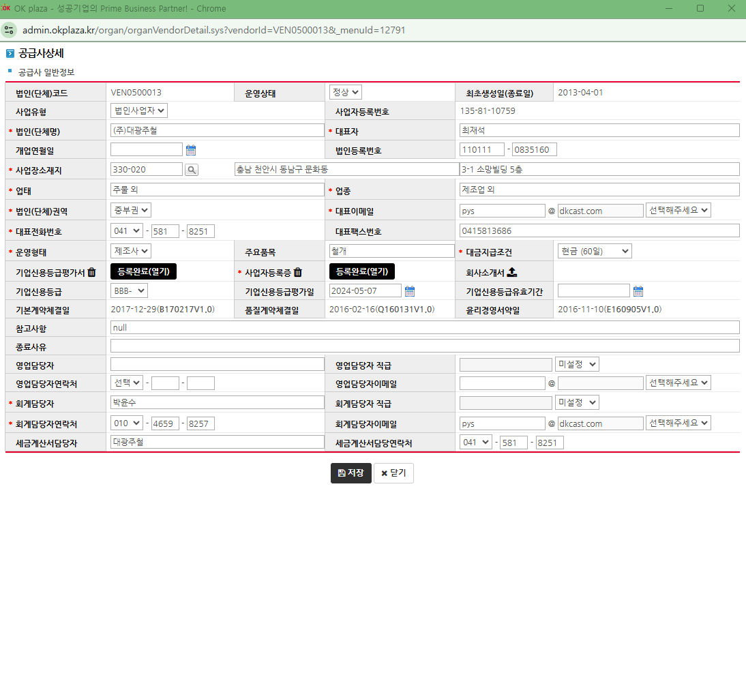

고객관리 > 공급사조회
공급사 상세화면
팬타온 공급사 기본 배송정책 조회 및 수정
파기 문서
공급사 상세 popup > 팬타온 정보 추가로 해당 page 파기
NO. | Description
1 | 팬타온 약관동의 한 공급사 상세 팬타온 기본공급을 위한 설정 및 정책에 대한 내용이 노출 약관동의를 [아니오]로 변경할 경우 팬타온 판매가 중지됩니다. 도서산간배송 및 무료배송정책 사용여부에 따라 우측 금액이 활성화 됩니다. 약관동의를 변경 시 사유를 반드시 입력해야 합니다.
1
▌팬타온 공급
팬타온 공급은 판매약관에 동의한 공급사에게만 노출됩니다. (팬타온 판매약관 동의는 공급사가 직접 약관에 동의해야 합니다.)
약관동의는 공급사에서 해야 하지만 부득이하게 운영사가 동의할 경우 사유를 입력해 주셔야 합니다.
팬타온 택배는 설정된 택배사로만 배송해야 합니다.(택배사마다의 배송비가 다르기 때문에 일률적인 배송비 적용을 위해서는 택배사를 지정해야 합니다.)
약관동의를 [아니오]로 할 경우 팬타온 판매가 정지됩니다. (사유를 입력해 주셔야 합니다)
* 팬타온 약관동의 | 예 ˅ |  |  |  | 약관동의일시 |  |  |  |  | 2024-11-11 15:34
* 팬타온 택배 | 로젠택배 ˅ |  |  |  | * 기본배송비 |  |  |  |  | 3,000 |  | (VAT 포함)
* 도서산간 배송 | ▣ 도서산간 배송 여부 | 제주 |  | 4,000 |  | (VAT 포함) |  | 제주 외 |  |  | 5,000 | (VAT 포함)
* 무료배송 정책 | ▣ 무료배송 정책 사용 |  | 한 주문에 동일 공급사로 |  |  |  | 50,000 |  | 원 이상 주문 시 무료
사유 | 운영자가 약관동의를 변경할 경우 사유를 반드시 입력해 주십시오

